Slide 1
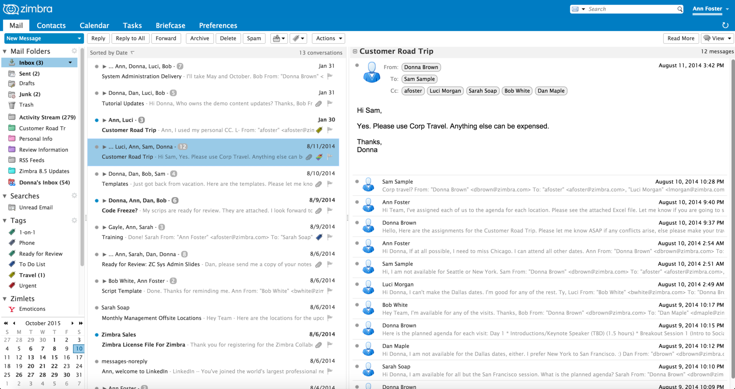
Xây dựng giải pháp free mail server cho doanh nghiệp sử dùng Zimbra
Người thực hiện: Phạm Huy Tùng
Hoàng Hùng Lâm

Slide 2
Các nội dung chính
1. Khái niệm zimbra
2. Các tính năng chính của zimbra
3. Lợi ích khi sử dụng zimbra
4. Nguyên lý hoạt động của mail Client-Server
5. Demo

Slide 3
1.Khái niệm Zimbra
Zimbra Collaboration Suite (ZCS): là một bộ phần mềm cộng tác, bao gồm một máy chủ email và máy khách web
Phần mềm này bao gồm cả các thành phần máy khách và máy chủ, cũng như một máy trạm để bàn
Có hai phiên bản Zimbra: phiên bản nguồn mở và phiên bản nguồn đóng (hỗ trợ thương mại)

Slide 4
2.Một số tính năng chính của Zimbra
Thư điện tử (Email): một hệ thống thư điện tử hoàn chỉnh gồm Mail server (SMTP, POP3, IMAP, antivirus, antispam, openLDAP, backup,…, có đầy đủ các tính năng như auto-reply, auto-forward, mail filter,…) và Mail client (Zimbra desktop và Zimbra Web Client)
Zimbra Desktop là ứng dụng email máy tính để bàn miễn phí đầy đủ tính năng, cài được trên Windows, Mac, Linux
Zimbra Web Client là một bộ cộng tác đầy đủ tính năng hỗ trợ email, lịch nhóm và chia sẻ tài liệu bằng giao diện web Ajax cho phép các mẹo công cụ, các mục kéo thả và các menu chuột phải trong giao diện người dùng. Cũng bao gồm các khả năng tìm kiếm nâng cao, các mối quan hệ ngày tháng và tạo tài liệu trực tuyến. Nó được viết bằng bộ công cụ Ajax của Zimbra

Slide 5
2.Một số tính năng chính của Zimbra
Lịch (calendar): lịch cá nhân và lịch nhóm, tự động gửi mail mời họp,…
Sổ địa chỉ (Contacts): sổ cá nhân và sổ nhóm
Danh mục công việc (Task): của cá nhân và nhóm.
Tài liệu (Documents): tài liệu dưới dạng wiki của cá nhân hoặc soạn tập thể
Cặp hồ sơ (Briefcase): lưu file dùng riêng hoặc chung.
Chat: chat nội bộ trong mạng LAN hoặc trên Internet.
Zimbra cũng hỗ trợ làm việc với các điện thoại di động iPhone, Blackberry,…
Zimbra có một kho các Zimlet (tương tự như các extensions của Firefox) mà các quản trị mạng có thể chọn cài để bổ xung tính năng. Zimlet cũng có thể tự viết để kết nối hệ thống Zimbra với các hệ thống thông tin khác hoặc mở rộng tính năng. Đây có lẽ là một trong những điểm mạnh nhất của Zimbra

Slide 6
3.Lợi ích khi sử dụng Zimbra
*Nhà quản trị:
Quản trị hệ thống qua giao diện web khá đầy đủ và chi tiết với nhiều tiện ích. Ví dụ có thể tạo hàng trăm account trong vài phút.
Đáng tin cậy hơn. Thực hiện di chuyển, sao lưu và phục hồi hộp thư cá nhân hoặc nhóm nhanh hơn
Hiệu quả chi phí. Quản lý và xếp nhóm lưu trữ theo hệ thống cấp bậc truyền thống
Dễ bảo trì
Dễ mở rộng. Khả năng tích hợp web services với các ứng dụng doanh nghiệp sẵn có
Tất cả trong một. Tích hợp trình duyệt chống virus và thư rác

Slide 7
3.Lợi ích khi sử dụng Zimbra
*Người sử dụng:
Chức năng cung cấp phù hợp. Web client trên nền Ajax với công cụ tìm kiếm, lịch biểu chia sẻ và thư điện tử được tích hợp với danh sách đối tác và lịch biểu
Tính linh hoạt, mềm dẻo. Sử dụng Web client, Microsoft Outlook hoặc Apple đối với thư điện tử, đối tác liên lạc và lịch biểu
Duy trì trạng thái kết nối. Hỗ trợ các thiết bị di động thông minh: Blackberry, ….
Lựa chọn tự do. Hỗ trợ các thiết bị Windows, Apple và Linux
Tiết kiệm thời gian. Zimlet đơn giản hóa các tác vụ

Slide 8
4.Nguyên lý hoạt động của hệ thống mail C-S
Zimbra MTA (Mail Transfer Agent) nhận thư qua SMTP và định tuyến từng thư bằng cách sử dụng giao thức truyền thư cục bộ (LMTP) đến mailbox Zimbra thích hợp. Zimbra MTA cũng bao gồm các thành phần chống virus và chống thư rác.
Zimbra LDAP (Lightweight Directory Access Protocol) cung cấp kho lưu trữ tập trung để biết thông tin về người dùng và thiết bị được phép sử dụng mạng của bạn. Kho lưu trữ trung tâm được sử dụng cho dữ liệu LDAP của Zimbra là máy chủ thư mục OpenLDAP

Slide 9
4.Nguyên lý hoạt động của hệ thống mail C-S
Zimbra Core Các thư viện, tiện ích, công cụ giám sát và các tệp cấu hình cơ bản. zmconfigd được chứa trong zimbra-core và được tự động kích hoạt để chạy trên tất cả các hệ thống.
Zimbra Proxy là một dịch vụ Reverse proxy hiệu năng cao để chuyển các yêu cầu client IMAP/POP/ HTTP tới các dịch vụ ZCS bên trong khác. Gói này thường được cài đặt trên máy chủ MTA hoặc trên máy chủ riêng của mình (các) máy chủ độc lập. Khi gói zimbra-proxy được cài đặt, tính năng proxy được bật theo mặc định. Việc cài đặt Proxy Zimbra là rất cần thiết và được yêu cầu nếu sử dụng một máy chủ ứng dụng web riêng biệt.

Slide 10
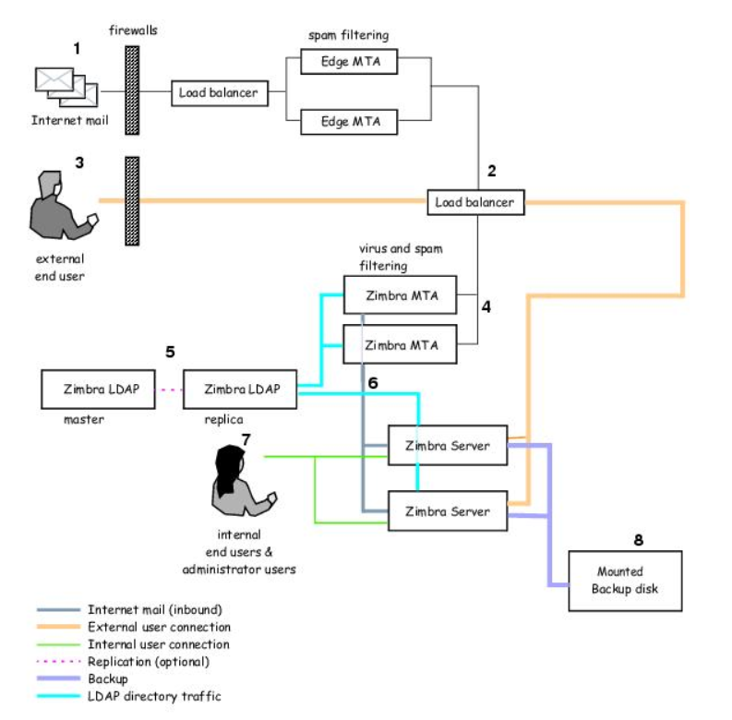
4.Nguyên lý hoạt động của hệ thống mail C-S
1. Thư đến từ Internet đi qua tường lửa và cân bằng tải tới Edge MTA để lọc spam.
2. Các thư được lọc sau đó đi qua một cân bằng tải thứ hai
3. Một người dùng bên ngoài kết nối với máy chủ nhắn tin cũng đi qua tường lửa đến bộ cân bằng tải thứ hai.
4. Thư Internet gửi đến bất kỳ máy chủ MTA Zimbra nào và đi qua bộ lọc spam và vi-rút.
5. Máy chủ Zimbra MTA được chỉ định tìm kiếm thông tin thư mục của người nhận từ máy chủ bản sao Zimbra LDAP.

Slide 11
4.Nguyên lý hoạt động của hệ thống mail C-S
4.Nguyên lý hoạt động của hệ thống mail C-S
6. Sau khi có được thông tin của người dùng từ máy chủ bản sao Zimbra LDPA, máy chủ MTA sẽ gửi thư đến máy chủ Zimbra thích hợp.
7. Các kết nối end-users nội bộ được thực hiện trực tiếp đến bất kỳ máy chủ Zimbra Collaboration nào, sau đó lấy thông tin thư mục của người dùng từ Zimbra Collaboration LDAP và chuyển hướng người dùng, nếu cần.
8. Các bản sao lưu từ các máy chủ Zimbra Collaboration có thể được gắn kết thành một đĩa

